Slide 1
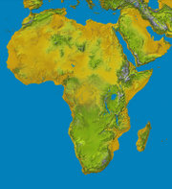
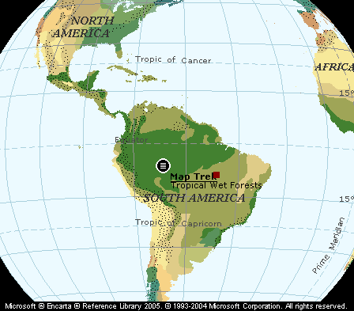
BÀI 5
CHÂU PHI VÀ MĨ LA TINH
(THẾ KỈ XIX - ĐẦU THẾ KỈ XX)

Slide 2
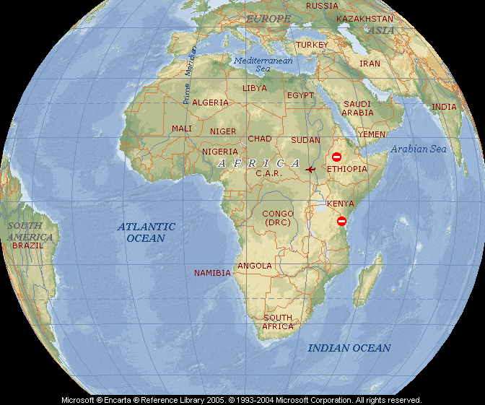
BÀI 5
CHÂU PHI VÀ MĨ LA TINH
(THẾ KỈ XIX - ĐẦU THẾ KỈ XX)
I. Các nước châu Phi

Slide 3
Bài 5: CÁC NƯỚC CHÂU PHI VÀ MĨ LA TINH
(THẾ KỈ XIX - ĐẦU THẾ KỈ XX)
I. Các nước châu Phi
- Một trong những nơi xuất hiện con người từ rất sớm và có nền văn hóa cổ đại rực rỡ.
- Từ lâu Châu Phi đã trở thành đối tượng xâm lược của chủ nghĩa tư bản phương Tây vì :
+ Có vị trí chiến lược quan trọng.
+ Thị trường rộng lớn,
+ Nguồn nhân công rẻ mạt
+ Tài nguyên phong phú…

Slide 4
Bài 5: CÁC NƯỚC CHÂU PHI VÀ MĨ LA TINH
(THẾ KỈ XIX - ĐẦU THẾ KỈ XX)
I. Các nước châu Phi
1. Vài nét về cuộc đấu tranh giành độc lập
+ Vào nửa sau thế kỉ XIX, các nước tư bản Phương Tây xâm lược Châu Phi…

Slide 5
Quá trình xâm lược của đế quốc
Thực dân | Thuộc địa
Anh | Ai Cập, Nam Phi, Nê-gê-ri-a, Bờ biển vàng, Găm-bi-a, Kê-ni-a, U-gan-đa, Xô-ma-li, Xu-đăng
Pháp | Tây Phi, Châu Phi Xích đạo, Ma-đa-ga-xca, một phần Xô-ma-li, An-giê-ri, Tuy-ni-di, Xa-ha-ra
Đức | Ca-mơ-run, Tô-gô, Tây nam Phi, Tan-da-ni-a
Bỉ | Công-gô
Bồ Đào Nha | Mô-dăm-bích, Ăng-gô-la, Ghi-nê

Slide 6
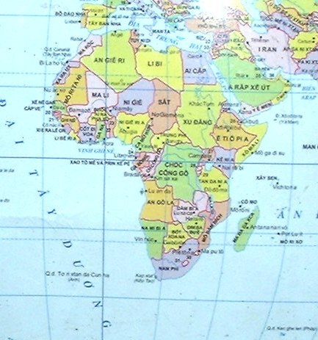
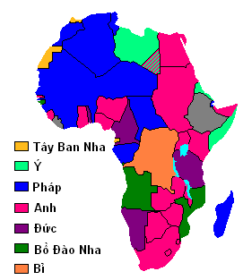
Đế quốc xâm lược châu Phi đến cuối TK XIX

Slide 7
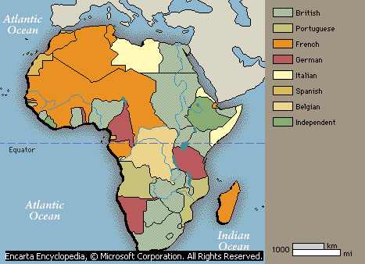
Bảng thống kê số liệu phân chia đất đai giữa các nước đế quốc ở châu Phi
Đế quốc | Diện tích
Anh | 35%
Pháp | 30%
ý | 8%
Đức | 7,5%
Bỉ | 7,5%
Bồ Đào Nha | 6,5%
Các nước khác | 5,5%
T©y
ý
p
A
A
®
®éc lËp
A
b
®
thæ
bØ
thæ
A
®
p
Đầu thế kỷ XX, việc phân chia thuộc địa giữa các nước đế quốc ở Châu Phi căn bản hoàn thành (không đều)

Slide 8
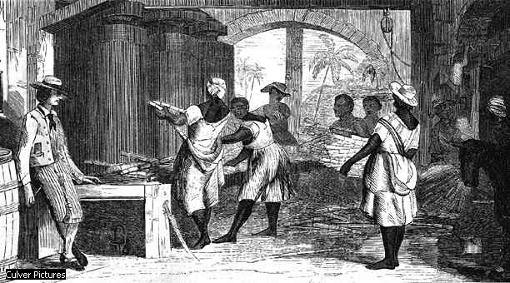
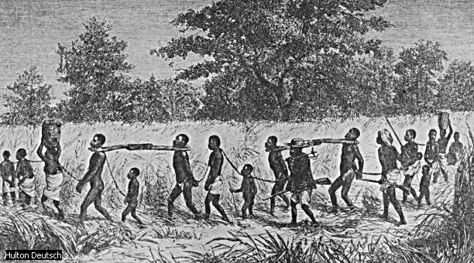
Slaves in a Sugarcane Mill
Slaves are depicted here carrying sugarcane for processing in the rollers of a sugarcane mill. Most of the more than 10 million Africans brought to the Americas as slaves spent their days as farm laborers. Many toiled long, strenuous hours on the sugar plantations and other agricultural estates that sprang up in the warmer climates of the western hemisphere.
Slavery in Central Africa About 1800
More than ten million slaves were transported against their will to the Americas during the nearly three centuries of the Atlantic slave trade. This illustration depicts Africans traders escorting fettered slaves to coastal shipping ports to be sold to European traders.

Slide 9
BÀI 5
CÁC NƯỚC CHÂU PHI VÀ MĨ LA TINH
I, Các nước châu Phi
1, Vài nét về cuộc đấu tranh giành độc lập
Trình bày vài nét về cuộc đấu tranh giành độc lập ở châu Phi ?

Slide 10
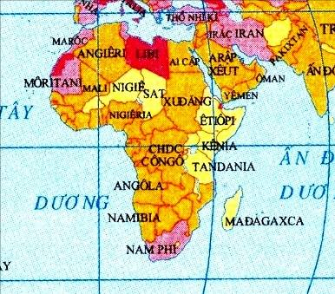
KN: Áp đen ca đê
(1830-1847)
Phong trào tầng lớp trí thức và sỉ quan trẻ Ai cập
Cuộc kháng chiến ở Êtiôpi

Slide 11
1. Vài nét về cuộc đấu tranh giành độc lập
Thời gian | Tên phong trào
1830-1847 | - Khởi nghĩa Áp-đen Ca-đê ở An-giê-ri.
1879-1882 | - Phong trào "Ai cập trẻ”
1885-1896 | - Cuộc đấu tranh của nhân dân Ê-ti-ô-pi-a

Slide 12
BÀI 5
CÁC NƯỚC CHÂU PHI VÀ MĨ LA TINH
I,. Các nước châu Phi
1. Vài nét về cuộc đấu tranh giành độc lập
2. Nhận xét chung
+ Nổ ra liên tục sôi nổi, biểu hiện tinh thần yêu nước nhưng đa số đều bị đàn áp. Do trình độ tổ chức thấp và chênh lệch về lực lượng
+ Phong trào tiếp tục diễn ra và phát triển trong thế kỷ XX.
Trình bày nhận xét về cuộc đấu tranh giành độc lập ở châu Phi ?

Slide 13
Những khó khăn hiện nay tại châu Phi
- Nghèo:
32/54 nứơc của châu Phi bị Liên hiệp quốc liệt vào nhóm nước nghèo nhất thế giới.
- Nợ nước ngoài :
92 tỉ đôla (đầu thập niên 80)→300 tỉ đô la (đầu thập niên 90).
- Đói:
Sản lượng lương thực bình quân đầu người của châu Phi hiện nay chỉ còn 70% so với đầu những năm 70; 2/3 nứơc sản xuất không đủ ăn ,số người đói kinh niên đã tăng từ 120 triệu → 150 triệu, chiếm ¼ dân số châu luc.

Slide 14
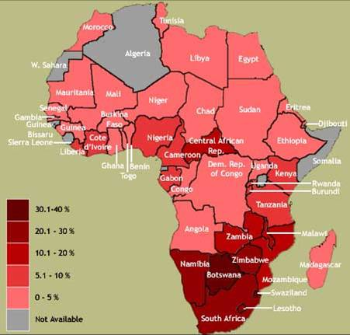
- Bệnh AIDS:
châu Phi chiếm 8 /14 triệu người bị bệnh AIDS → tiếp tục tăng theo cấp số nhân, ở lứa tuổi từ 30→ 50 tuổi, lứa tuổi có khả năng lao động nhất.
- Bùng nổ dân số :
+ Với tỉ lệ tăng từ 2,9% → 3% ,châu Phi có tốc độ tăng dân số cao nhất trái đất ;
+ Trong 15 nươc co tỉ le sinh đẻ cao nhất thế giới , châu Phi có 12 nước ( Rwanda:5,2%; Angola, Nigiera: 5,1%).
+ Phụ nữ mang thai 10 lan, sinh nở 8,3 lần → mỗi năm có thêm từ 250.000→.300.000 trẻ em ra đời trong khi quỹ đất có hạn (26.300km2).

Slide 15
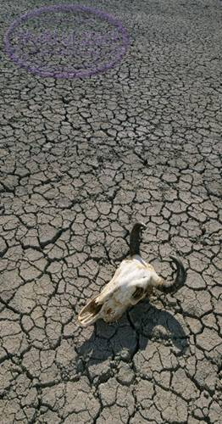
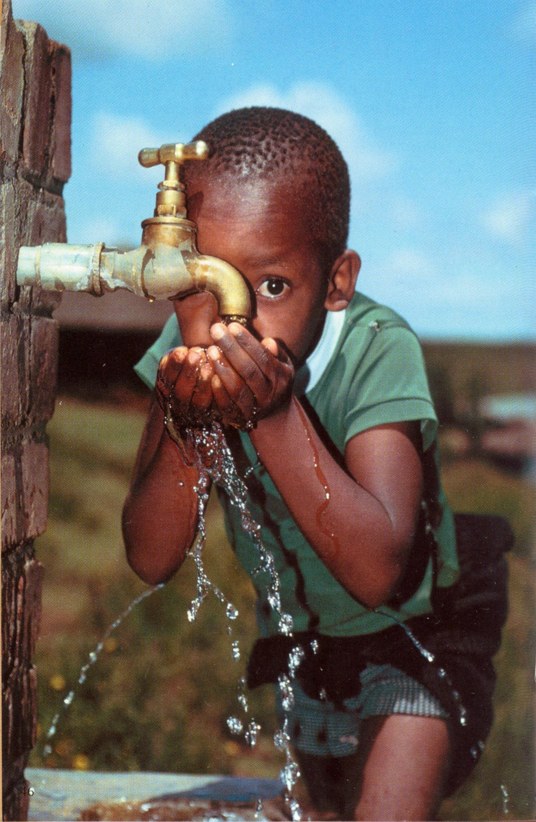
Hạn hán

Slide 16
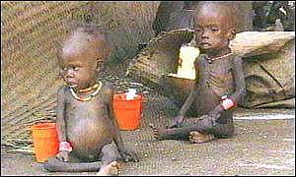
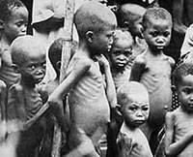
Nạn đói ở châu Phi

Slide 17
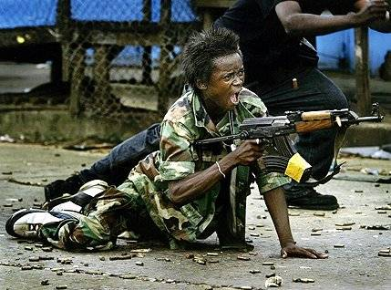
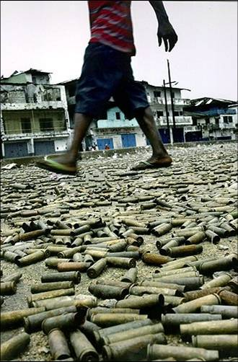
Chiến tranh ở Liberia

Slide 18
BÀI 5
CHÂU PHI VÀ MĨ LA TINH
II- Các nước Mi la tinh

Slide 19
BÀI 5
CÁC NƯỚC CHÂU PHI VÀ MĨ LA TINH
I- Các nước châu Phi
II- Các nước Mi la tinh

Slide 20
II – CÁC NƯỚC MỸ LA TINH
Đặc điểm khu vực :
+ Phạm vi : Trung Mỹ, Nam Mỹ và quần đảo Ăng ti
+ Cư dân : thổ dân da đỏ, chủ nhân của nền văn hóa các dân tộc May-a; In-ca, Adơ-tếch…
- Thế kỉ XV, Tây Ban Nha, Bồ Đào Nha, Anh, Pháp, Hà Lan lần lượt xâm chiếm
- Chính sách thống trị : Tàn sát dân bản địa, đuổi họ vào rừng sâu, chiếm đất lập đồn điền, buôn bán nô lệ từ châu Phi sang để khai thác vùng đất này
-Tác động : Hình thành cộng đồng cư dân da trắng, da đỏ và da đen. Bùng nổ các cuộc đấu tranh chống chủ nghĩa thực dân

Slide 21
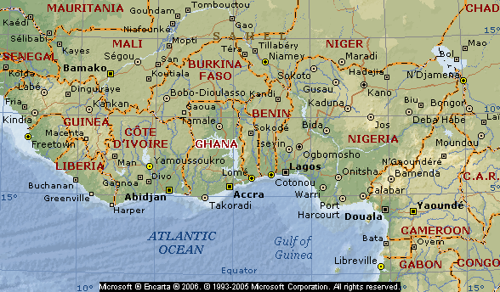
Bờ biển ngà của Pháp
Bờ biển vàng của Anh

Slide 22
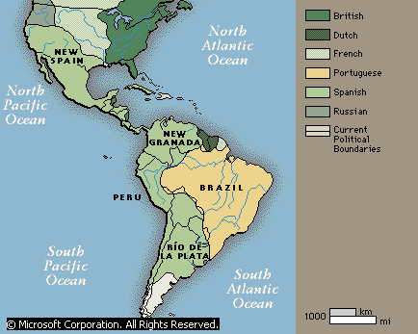
Mĩ La tinh cuối thế kỷ XIX

Slide 23
BÀI 5
CÁC NƯỚC CHÂU PHI VÀ MĨ LA TINH
I- Các nước châu Phi
II- Các nước Mi la tinh
1. Vài nét về cuộc đấu tranh giành độc lập
+ Thế kỉ XVI,XVII, trở thành thuộc địa của Tây Ban Nha và Bồ Đào Nha…
+ Cuộc đấu tranh giải phóng dân tộc diễn ra quyết liệt nhiều nước giành độc lập

Slide 24
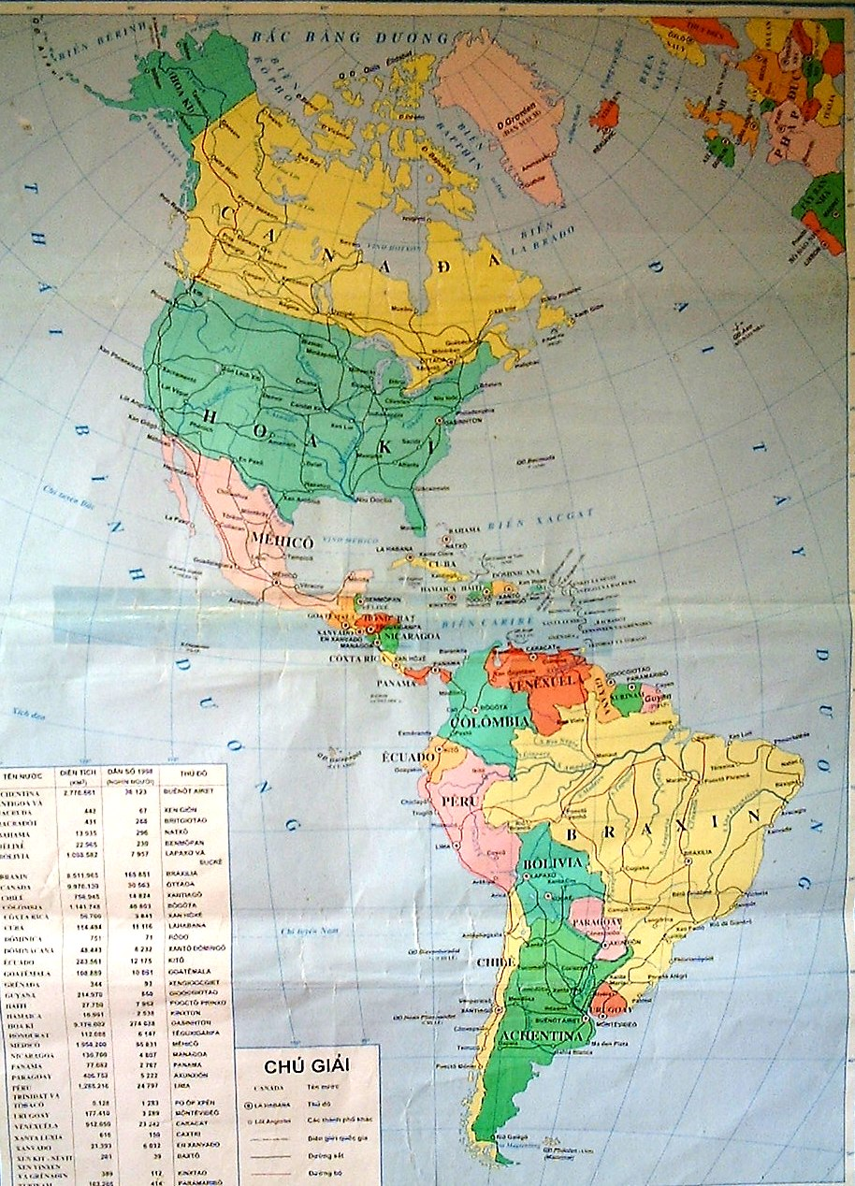
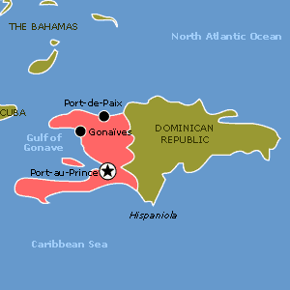
Ha-i-ti 1791
1810-1821
lập nền cộng hoà
1822, đôc lập
vẫn theo PK
1810-1816
lập nền cộng hoà

Slide 25
CÁC NƯỚC CHÂU PHI VÀ MĨ LA TINH
II- Các nước Mi la tinh
1, Vài nét về cuộc đấu tranh giành độc lập
Thời gian | Tên phong trào | Kết quả
1810-1821 | Phong trào Mê-hi-cô | Lập nước Cộng hòa
1810-1816 | - Khởi nghĩa của Ác-hen-ti-na | Lập nước Cộng hòa
1822 | - Cuộc đấu tranh của Bra-xin | Thoát khỏi sự thống trị của Bồ đào Nha

Slide 26
BÀI 5
CÁC NƯỚC CHÂU PHI VÀ MĨ LA TINH
I- Các nước châu Phi
II- Các nước Mi la tinh
1. Vài nét về cuộc đấu tranh giành độc lập
2. Nhận xét chung
+ Nổ ra sôi nổi và quyết liệt thể hiện tinh thần dân tộc
+ Nhiều quốc gia giành được độc lập và thành lập chế độ Cộng hòa và có ảnh hưởng đến phong trào giải phóng dân tộc ở các nơi khác

Slide 27
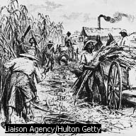
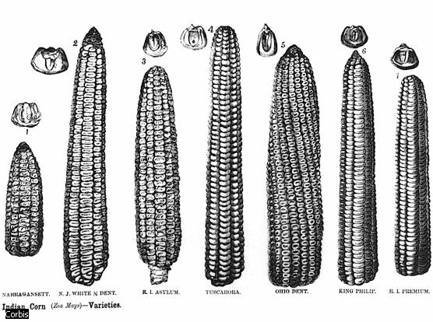
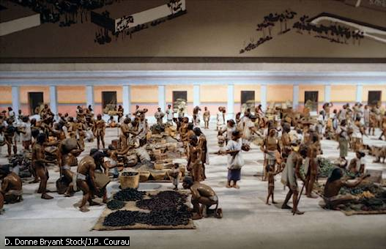

Slide 28
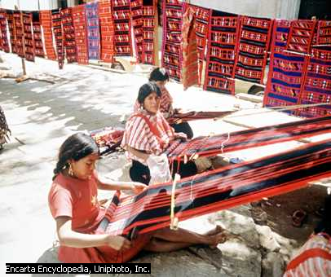
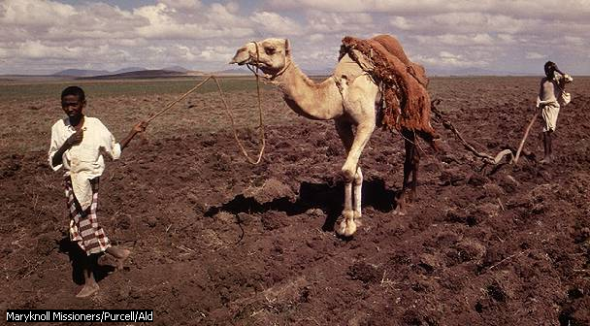
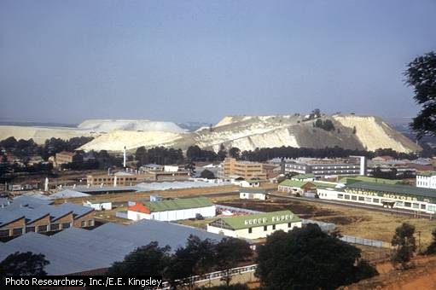
4

Slide 29
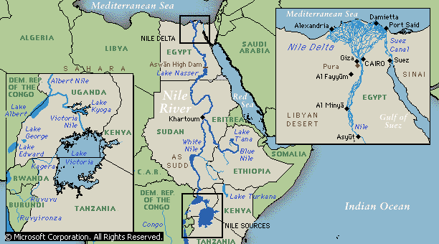
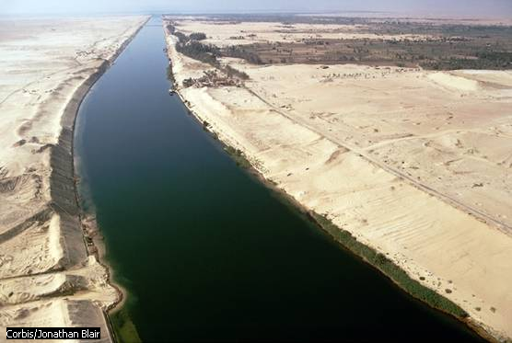
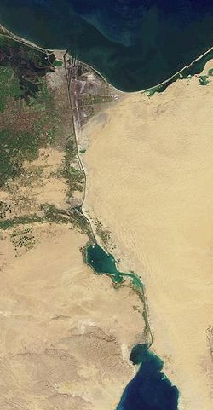
Suez
Egypt’s Suez Canal, which is 195 km (121 mi) long, connects the Mediterranean Sea with the Gulf of Suez, an arm of the Red Sea. It runs north to south across the Isthmus of Suez in northeastern Egypt.
Nile River
The Nile is the longest river in the world, measuring 6695 km (4160 mi) from its remotest headstream in Burundi to its mouth at the Mediterranean Sea. The Nile proper rises at Lake Victoria, and flows north through much of eastern Africa. Heavy rainfalls cause the Nile to flood each summer, while the river reaches its lowest volumes between January and May.

Slide 30
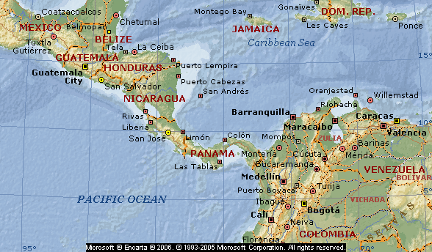
Kênh đào Panama
Kênh đào Panama

Slide 31
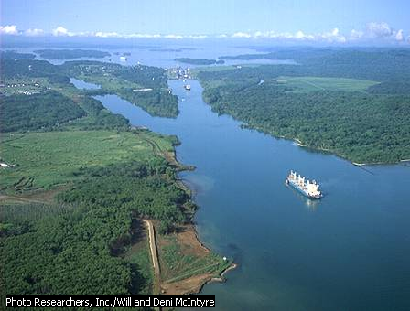
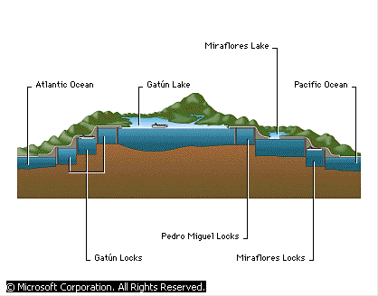
Panama Canal
The Panama Canal consists of three separate canal locks, as well as other artificial waterways. The canal spans a total distance of 64 km (40 mi) from the Pacific Ocean to the Atlantic Ocean through the Isthmus of Panama. The ship shown here is entering the Panama Canal from the Caribbean, or Atlantic, side.
Panama Canal Cross Section
This cross section shows the route of a ship through the Panama Canal. From the Atlantic Ocean, a ship is raised 26 m (85 ft) through three sets of locks to the level of Gatún Lake. It travels through the lake and Gaillard Cut, the narrowest section of the canal. It is then lowered through a lock to Miraflores Lake, and passes through two more locks before reaching the Pacific Ocean.

Slide 32
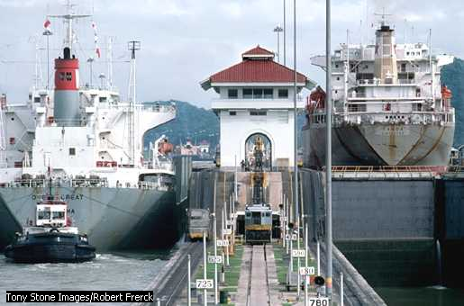
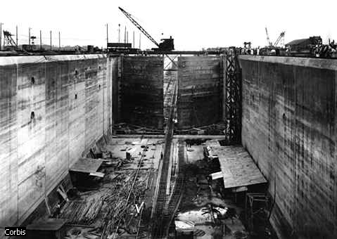
The Miraflores Locks
Tugboats and electric trains guide large ships through the Miraflores Locks near the Pacific end of the Panama Canal.
Building Gatún Locks
In this photograph, the huge gates and concrete chamber of Gatún Locks are shown during construction of the Panama Canal, which was completed in 1914. The canal's locks were the largest ever built at the time.

Slide 33
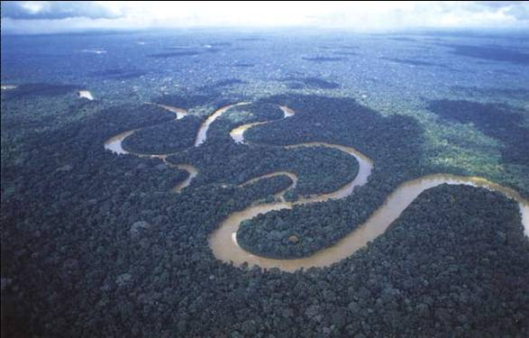
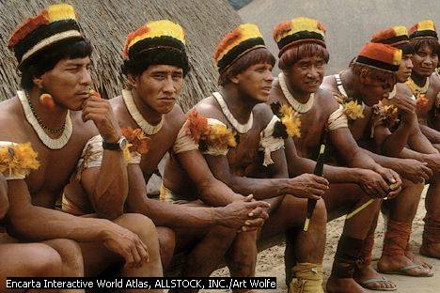
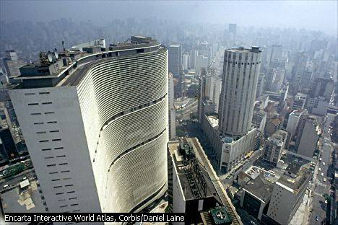
Thổ dân
Song Amar«n
Thành phố Xaopaolo

